Slide 1
Lost History Game
Мартин Симов,
Мариян Бицов,
Кирил Чингаров,
Георги Лозанов.

Slide 2
Представяне на играта
1. За Какво се разказва в играта.
2. Цел на играта

Slide 3
Използвани технологии
1. Design : Krita , Autodesk Maya 2017,
2. Main program : Unity, C#

Slide 4
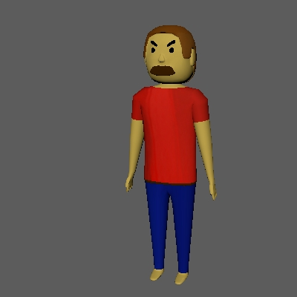
Какво бихме добавили още
Подобрения на графики, и bug fixes
Подобрения по трудността играта.

Slide 5

Благодарим за вниманието !
От

